Slide 1
NOVEMBER A nemzetközi drogellenes hónap
Drogok, tünetek, szülői tanácsok

Slide 2
A szülők,az iskola és az egészségügyi dolgozók felelőssége időben ismertetni a gyerekekkel (még 12-13 éves kor előtt) az egyes anyagokat, hatásukat, életre szóló káros következményeiket.

Slide 3
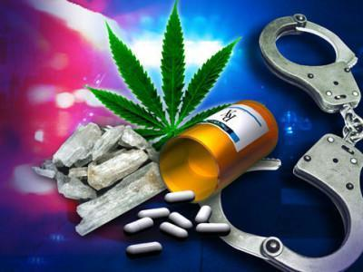
Legelterjedtebb drogok Marihuána, cannabis, hasis (kender, dzsoint, fű, rakesz, zöld)
A listát kezdjük a legelterjedtebb drogfajtával, a füves cigivel, amely 5-ször több rákkeltő anyagot tartalmaz, mint a cigaretta. Tönkreteszi az immunrendszert, tanulási nehézségeket, álmosságot, átmeneti nemzőképtelenséget okoz, zavarja a menstruációs ciklust. Terhes nők esetében koraszülést okoz, a születendő gyerek IQ-ja 30-40-el kevesebb, mint az átlag gyerekeknek.

Slide 4
Extasy (eki,mosoly,bogyó,)
Diszkódrognak is nevezik, színes tabletta, elérhető ára van, tehát a legtöbb fiatal "megengedheti" magának. Kb. fél óra alatt kezdi kifejteni hatását és 5-6 óráig érezhető a bódult boldogság érzése. Felviszi a vérnyomást, kellemes boldogságérzetet okoz, fokozza a teljesítőképességet és az érzéseket, csökkenti a fájdalomérzetet, mint egyébként minden más kábítószer is. Maradandó agykárosodást, depressziót, remegést, rángatózást okozhat.

Slide 5
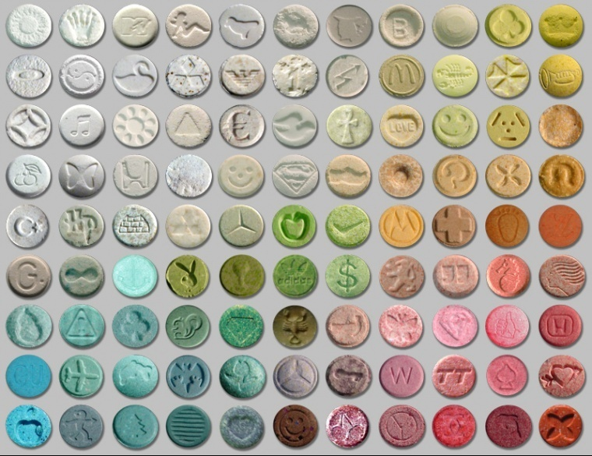

Slide 6
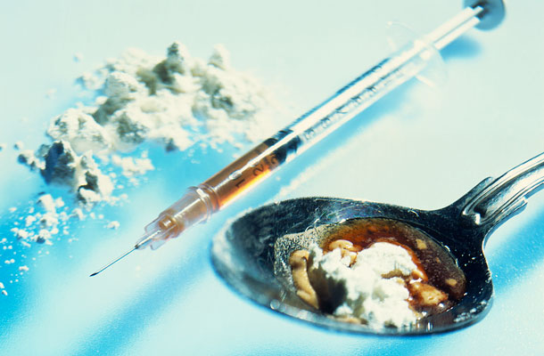
Heroin (nyalóka,hernyó)
Az ópiumhoz hasonlóan a mákgubó nedvéből készítik a heroin különböző változatait. A heroinozók feldobottnak érzik magukat, bőrüket forrónak érzik, szájuk kiszárad. Ez után következik az álmosság, zavart elmeállapot, émelygés, hányás, csontfájdalom. Hosszú távon a fogak tönkremennek, az immunrendszer legyengül, az egyén képtelen az orgazmus elérésére, depresszió alakul ki.

Slide 7
LSD
Egy élősködőből vonják ki, apró tabletta formájában vagy itatóspapíron kockára vágva árulják. Hatása 12 óráig tart, testhőmérséklet emelkedéssel, szájszárazsággal, álmatlansággal, rémisztő gondolatokkal, időérzék romlásával, a méretek torz érzékelésével jár.

Slide 8
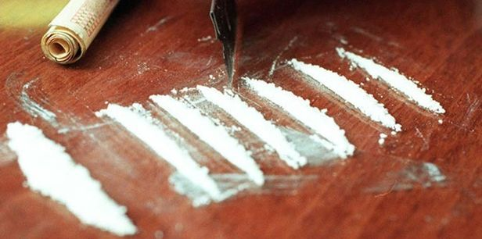
Kokain
A felső tízezer kábítószereként emlegetik nagy ára miatt. A rendszeres fogyasztó egy grammot is képes elfogyasztani naponta. Orron keresztül szippantják. Hatásai: jelentős hangulatjavulás, teljesítménynövekedés, csökkent fáradtságérzet, fokozott szexuális vágy. Hosszabb idő után szorongást, agresszivitást, impotenciát, epilepsziás rohamokat okozhat.

Slide 9
Speed
Egyfajta amfetamin, fehér por formában szippantva vagy intravénásan fogyasztják. Másodpercek alatt hat, 4-8 óráig érezhető a hatása. Egy hét után is kimutatható a vizeletből. Eufórikus hatást, éberséget, tettrekészséget, jó hangulatot vált ki. Többnapos használat után nyugtalanságot, ingerlékenységet, fejfájást, erős szívdobogást, ésszerűtlen viselkedést vált ki. Erős függőséget okoz, mind nagyobb adagokra van szükség ahhoz, hogy ugyanazt a hatást lehessen elérni, mint első alkalmakkor.

Slide 10
Hogyan veheti észre a szülő?
Amikor a fiatal üveges szemekkel megy haza a buliból, mégsincs alkohol szaga, majd később hétközben is ilyen állapotban tér haza, akkor már megalapozott a gyanú. A drogfogyasztók kíváló hazudozók, ezért az első hónapokban feltűnés nélkül a szülők orra alatt is drogozhatnak anélkül, hogy a gyanútlan felnőttek rájönnének. Általában nagy szájúak, tiszteletlenek, feltűnési viszketegségük van, mindenkit hülyének néznek, sok pénzt költenek és ha kell lopnak is.

Slide 11
A drogos fiatal képe
A társainál nagymenőbbnek hiszi magát, kívülről egy magabiztos ember benyomását kelti, mindenben van tapasztalata, így akar állandóan a figyelem középpontjába kerülni, amit otthon gyerekkorában nem kapott meg. Ingatag kapcsolatai vannak, a szex azonnal beteljesedik nála, egymás után váltja a csajokat/pasikat.

Slide 12
A drogos fiatal képe
Rossz esetben elkezd kereskedni a drogokkal. Előbb-utóbb lebukik mert bajba kerül, lop, hazudik, megszökik és a szülők azon kapják magukat, hogy eddig teljesen félre voltak vezetve és azt se tudják mi tévők legyenek.

Slide 13
A barátok befolyása
Fiatal korban (általában 15-18) a barátok nagy befolyással vannak a tinikre. Ha a fiatal egészséges önbizalommal és önértékeléssel bír, akkor a baráti kör nem tudja droghasználatra bírni. Mivel azonban kevés ebben a korban az egészséges önbizalommal bíró fiatal, a kortárscsoport könnyen alternatívát tud nyújtani a gondok ellen.

Slide 14
Mit tehet a szülő?
A szülők a gyermekek példaképei, kisgyerekkorban olyanná szeretnének válni, mint ők. Ha hazugságot, átverést látnak a családban ők is kipróbálják. Ha nem voltak mély beszélgetések a családban, a gyerek elkezdi barátaiban megtalálni a támaszt, amit otthon nem kapott meg. De mit tehet jelen helyzetben a szülő? A neveléshez, pofonokhoz már késő. Egy higgadt beszélgetés után a családnak (gyerek és szülők) pszichológushoz és segítőcsoportokhoz kell fordulnia.

Slide 15
Tanácsok szülőknek:
A szülőnek szeretettel, elfogadással, toleranciával kell bánnia gyermekével, mert csak az a fiatal tudja elfogadni a normális életet, akit elfogadnak és szeretnek.
Soha ne tégy szemrehányást, mint például "nincs akaraterőd", "nézd meg mit tettél velünk", "semmire nem vagy képes", "normális vagy te?", "hogy tudok megbízni még valaha benned?". Ezzel a drogfogyasztóban súlyosbítjuk a depresszió, szociális szorongás tüneteit, még ha nem is mutatja, higgyük el, ezt érzi. Azzal, hogy akaraterejétől fosztjuk meg, támogatjuk öngyilkossági motivációját és a további drogba való menekülést.

Slide 16
Tanácsok szülőknek:
Nem lehet gyors sikereket elérni. A szülőknek ki kell tűzniük nagy közös célokat, mint közös kirándulás, ingatlan vásárlása/felújítása, nagyobb munka elvégzése, amelybe őt is bevonják és osztoznak vele a sikerekben. Fontos felősségteljes feladatot rábízni, hogy sikerélménye lehessen, értékesnek érezhesse magát. Ha sikertelenül végez is el kisebb feladatokat, ne szidjuk, inkább bátorítsuk és toleráljuk őt.
Keressünk fel drogügyekben jártas pszichiátert/pszichológust és rendszeresen konzultáljunk vele. Ne adjuk fel, ez egy sok éves folyamat, sok kitartás és odafigyelés szükséges, hisz a lelkét kell meggyógyítanunk.

